Slide 1
Informatique et Méthode de Traitement de l’Information
Département des Sciences Commerciales
Niveau : M1 Finance et Commerce International
Module : Informatique et Méthode de traitement de l’Information
Responsable du Module : Dr. K Touati

Slide 2
Chapitre 1: Régression multiple sous Eviews

Slide 3
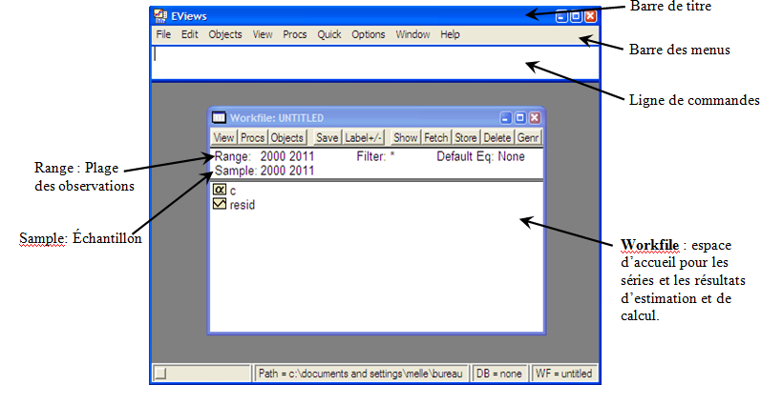
I- Introduction au logiciel « EViews » Pour lancer EViews, il faut cliquer sur l’application « EViews »

Slide 4
Pour créer un nouveau Workfile: Etape 01
File→ New→ Workfile
Le fichier de travail est l'endroit central pour conserver et sauvegarder tout votre travail.
Votre fichier de travail enregistre vos données, tableaux, équations, variables et graphiques dans un emplacement pratique.

Slide 5
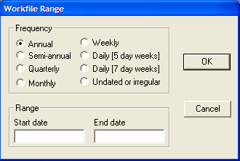
Étape 02 :
Sur la boite de dialogue « Workfile Range », spécifiez la fréquence qui correspond aux séries de données de Workfile à créer (c'est-à-dire, Frequency).
indiquez la première et la dernière date ou observation correspondant aux séries de données Workfile à créé (c'est-à-dire, Start date et End date). Enfin, cliquer sur OK.

Slide 6
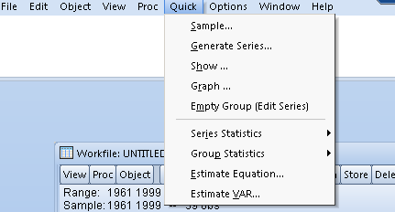
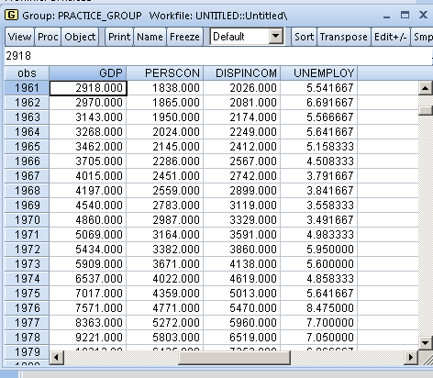
Importation des données
Sur la barre des Menus, cliquez sur
Quick → Empty Group Cliquez sur la cellule 1 et appuyez sur la flèche «haut» du clavier.
Ouvrir Excel et copier les données Coller les données dans la cellule EViews

Slide 7
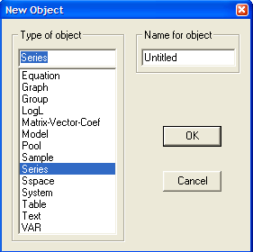
Pour créer une nouvelle série de données
Étape 01 : Sur la barre des menus de la fenêtre d’EViews ou sur la barre des menus de la fenêtre de Workfile, sélectionnez :
Menu Objects → New objects
Étape 02 : Sur la boite de dialogue « New Object », spécifié :
Le type d’objet à créer (Type of object). Pour cela, cliquer sur Series.
Donner un nom pour la nouvelle série créée (Name of object). Cliquer sur OK

Slide 8
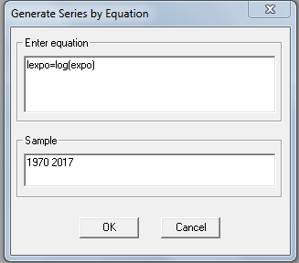
Génération d’une nouvelle série de données
Quick → Generate Series
Sur la boite de dialogue « Generate Series by Equation », spécifier l’équation à utiliser pour générer la nouvelle série de données sous « Enter equation ».
Spécifiez l'intervalle sur lequel la nouvelle série de données doit être générer sous "Sample«
Enfin, cliquer sur OK de la boite de dialogue

Slide 9
Afficher le graphique d’une ou plusieurs séries de données
Sur la fenêtre de la série ou de groupe, cliquer sur le menu View → Graph → Type de Graphe. (Line, Bar, Spike, Scatter..)
Menu View → Graph → Simple Scatter : Pour afficher le graphe de nuages de points.
Menu View → Graph → Scatter with Regression : Pour afficher le graphe de nuages de points et la droite de régression
Pour sauvegarder le graphe de nuages de points sur votre espace de travail ou Workfile, il suffit de cliquer sur le bouton « Freeze » et ensuite cliquer sur le bouton Name, ou bien sur le bouton Objects → Name… ,de la fenêtre « graph » pour nommer le graphe crée

Slide 10
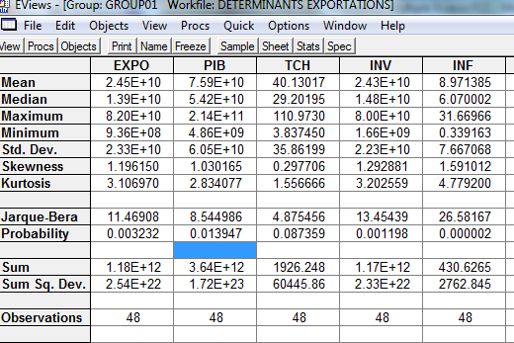
Afficher les statistiques descriptives d’un groupe de séries
Sur la fenêtre de groupe, cliquer sur le menu :
Menu View → Descriptive Stats → Common Sample

Slide 11
Description de la sortie de la table des statistiques descriptives
Mean : La valeur moyenne de chaque série du groupe.
Median : La valeur médiane de chaque série du groupe.
Maximum : La valeur maximale de chaque série du groupe dans l’échantillon courant.
Minimum : La valeur minimale de chaque série du groupe dans l’échantillon courant.
Std. Dev. (« Standard Deviation ») : L’écart-type de chaque série du groupe.
Skewness : La valeur de Skewness « » (coefficient d’asymétrie de la distribution)
Kurtosis : La valeur de Kurtosis « » (aplatissement / épaisseur des queues
Jarque-Bera : La valeur de la statistique de Jarque & Bera
Probabilité : Probabilité critique (p-value) du test de nullité de l’hypothèse de normalité de la distribution de la série, au seuil = 0,05
Sum : La somme des valeurs de chaque série de groupe.
Sum Sq. Dev. (« Sum Squared Deviation ») :
Observations : Le nombre d’observations de l’échantillon courant.

Slide 12
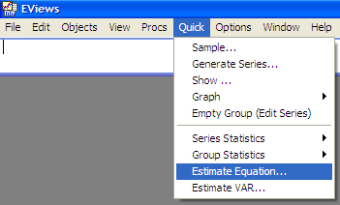
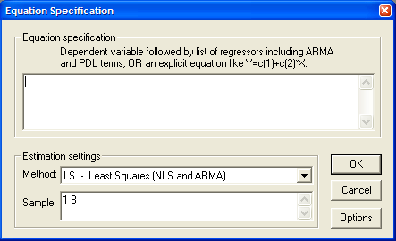
II- Estimation d’un modèle de régression par la méthode des MCO
Pour estimer les paramètres d’un modèle de régression linéaire en utilisant la méthode des (MCO), il faut suivre les étapes suivantes :
Étape 01 : Sur la barre des Menus de la fenêtre EViews, Sélectionnez :
Menu Quick → Estimate Equation…

Slide 13
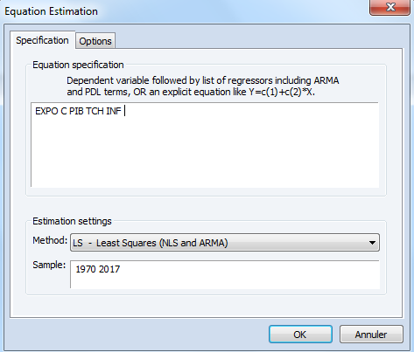
Étape 02 : Sur la boite de dialogue « Equation Specification », spécifiez :
L’équation de modèle de régression :
Sur le champ « Equation specification » rentrer dans l’ordre :
la variable à expliquer, la constante C et la ou les variable(s) explicative(s), séparés par un espace.
La méthode de régression : Sur le champ « Method », spécifier la méthode de régression à utiliser pour l’estimation des paramètres de la régression. Dans notre cas, on utilise la méthode des Moindres Carrés Ordinaire (MCO) ⬄ Ordinary Least Squares (OLS)

Slide 14
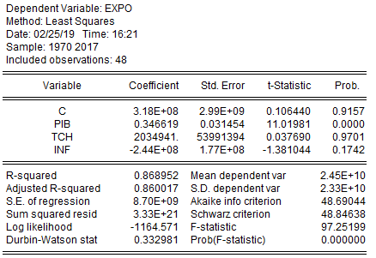
Une fois les trois paramètres de la boite de dialogue « Equation Specification » sont spécifiés, cliquer sur OK. Ainsi, une fenêtre « Equation » apparait à l’écran. Cette dernière contient les valeurs estimées pour les différents paramètres de modèle de régression étudié

Slide 15
Description des résultats de la sortie de la régression
La première zone de la fenêtre « Equation » contient des informations générales sur la modèle de régression étudié :
Ligne 01 : Nom de la variable dépendant ou de la variable à expliquer.
Ligne 02 : Méthode de la régression utilisée.
Ligne 03 : Date et l’heure de l’exécution de la régression.
Ligne 04 : La taille de l’échantillon sur laquelle la régression est exécutée.
Ligne 05 : Nombre d’observation de l’échantillon sur laquelle la régression est exécutée.
Ligne 06 : Équation de modèle de régression étudié.

Slide 16
La deuxième zone de la fenêtre « Equation » contient les différentes valeurs estimées pour les coefficients de modèle de régression étudié.
Colonne 01 : Noms des coefficients de modèle de régression étudié : C(1), C(2), …, C(k).
Colonne 02 (« Coefficients ») : Valeurs estimées pour les coefficients de modèle de régression étudié
Colonne 03 (« Std. Error » ou « Standard Error ») : Valeurs estimées pour les écart-types des coefficients estimés
Colonne 04 (« t-Statistic » ou « Statistique de Student ») : Valeur du t de Student calculé
Colonne 05 (« Prob ») : Probabilité critique (p-value) du test de nullité des coefficients de modèle de régression étudié. Pour un risque de 5%, si Prob < 0,05 → on rejette l’hypothèse {H₀ : } et on accepte l’hypothèse {H₁ : }.

Slide 17
La troisième zone de la fenêtre de l’équation contient les valeurs calculées pour les différents calculs statistiques.
R-squared (« R au carré »): Valeur calculée pour le coefficient de détermination ().
Ajusted R-squared (« R au carré ajusté »): Valeur calculée pour le coefficient de détermination ajusté ().
S. E. of regression (« Standard Error of regression ») : Valeur estimée pour l’écart-type des résidus de la régression ().
Sum squared resid (« Somme des carrés des résidus ») : Valeur calculée pour la Somme des Carrés des Résidus (SCR= ).

Slide 18
Log likelihood : Valeur calculée pour le Log-vraisemblance pour les paramètres estimés.
Mean dependent var : Moyenne de la variable dépendante.
S. D. dependent var (« Standard Deviation of the dependent var ») : Écart-type de la variable dépendante.
Akaike info criterion : Critère d’Akaike (AIC).
Schwarz criterion : Critère de Schwarz (BIC ou SC).
Durbin-Watson stat : Statistique du Durbin-Watson.

Slide 19
Tester la normalité des erreurs (test de Jarque - Bera) :
« View → Residual Tests → Histogram – Normality Test »
La probabilité associée à la statistique de Jarque-Bera ( 0.13) est supérieure à 0,05. L'hypothèse de normalité des résidus est donc vérifiée. Nous pouvons donc conclure que les résidus de l'estimation du modèle sont stationnaires. La normalité de leur distribution est confirmée.

Slide 20
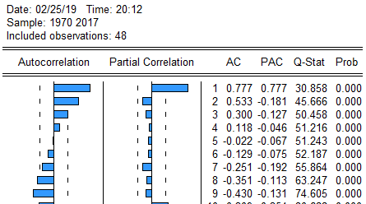
Tester l’autocorrelation des erreurs : La génération des résidus après estimation permet d'observer sur le correlogramme s'il y a des termes qui sont extérieurs aux deux intervalles de confiance et de vérifier si la probabilité des Q-Stat est proche ou non de 1.
« View → Residual Tests → Correlogram – Q-statistics »
Après observation du corrélogramme des résidus nous constatons que les résidus se retrouvent à l’ extérieur de l'intervalle de confiance.

